Slide 1
Rakúsko-uhorské vyrovnanie

Slide 2
Otázky na úvod
Spomeňte si (alebo vyhľadajte v poznámkach), z akého dôvodu vypukla prusko-rakúska vojna.
Kto v nej proti sebe bojoval a ako dopadla?
Aké následky to malo pre zúčastnených?
Ktorá významná bitka sa spája s touto vojnou?

Slide 3
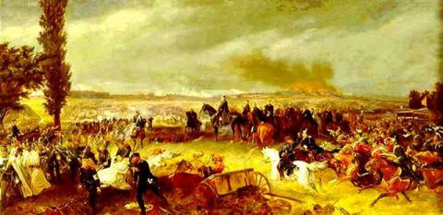
Prusko-rakúska vojna
Jún – júl 1866 – prusko-rakúska vojna (proces zjednocovania Nemecka – Prusko a Rakúsko súperili o nadvládu v Nemeckom spolku) – Rakúsko prehralo (muselo vystúpiť z Nemeckého spolku a vzdať sa Benátska v prospech Sardínie – zjednotenie Talianska).
Bitka pri Hradci Králové

Slide 4
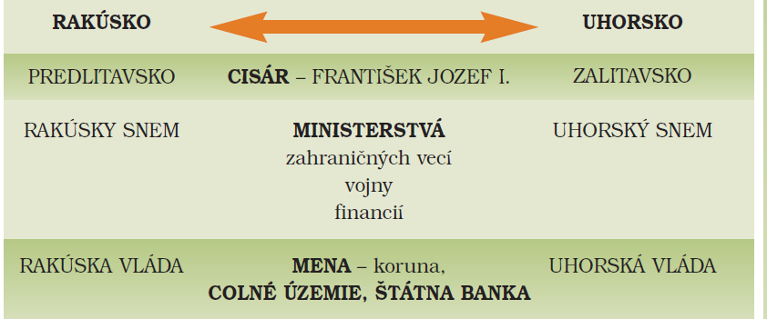
Rakúsko-uhorské vyrovnanie
Rakúsko – muselo riešiť vnútorné záležitosti – vzťah s Uhorskom. Panovník začal rokovať o novom usporiadaní – 1867 – výsledok – tzv. rakúsko-uhorské vyrovnanie = dualizmus – krajinu tvoria 2 samostatné časti, ktoré spája spoločný panovník a 3 spoločné ministerstvá: zahraničných vecí, financií a vojska.
ROZDIELNE
SPOLOČNÉ
ROZDIELNE

Slide 5
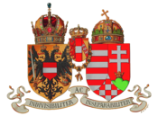
Rakúsko-uhorské vyrovnanie
Každá časť mala vlastný právny, volebný systém, snem, vlastné súdnictvo a vlastnú vládu. Monarchia sa od 1867 až do jej rozpadu v 1918 nazývala Rakúsko-Uhorsko.
Prezrite si erb Rakúsko-Uhorska.
Ktorá časť patrí podľa vás Rakúsku a ktorá Uhorsku? Prečo?
Prezrite si korunu na pravom štíte. Čo je na nej zvláštne? Kde ste sa už s podobným vyobrazením mohli stretnúť?
Ľavý štít s korunou je znakom Rakúska a pravý štít s korunou je erbom Uhorska.
Uhorská koruna má nahnutý krížik – je to tzv. svätoštefanská koruna – v prípade záujmu si môžete vypočuť príbeh tejto koruny:https://domov.sme.sk/c/22004275/uhorska-svatostefanska-koruna-a-jej-neobycajny-pribeh.html

Slide 6
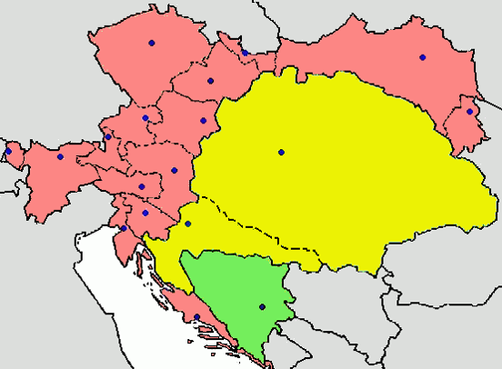
Rakúsko (Predlitavsko)
Uhorsko (Zalitavsko)
Bosna

Slide 7
Slováci a vyrovnanie
Už sa nemohli spoliehať na viedenský dvor. Maďarizácia – v Uhorsku mal byť jednotný a jediný = maďarský národ – maďarčina ako štátny jazyk Uhorska + zvýšený národnostný útlak + likvidácia školských a kultúrnych centier (slovenské gymnáziá a Matica slovenská). Vznikli spolky, ktorých úlohou bola maďarizácia.

Slide 8
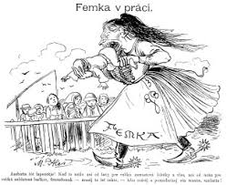
Slováci a vyrovnanie
Napr. Hornouhorský maďarský vzdelávací spolok (FEMKE) - od 1883 – kurzy maďarčiny, predstavenia maďarských umelcov, zakladal maďarské materské školy + sťahovanie slovenských sirôt na Dolnú zem (deti tam často pracovali ako sluhovia na maďarských gazdovstvách).
Uhorsko-slovenský vzdelávací spolok (MaTKE) – od 1885 – tomuto spolku venovala uhorská vláda majetok Matice slovenskej, ktorý získala
po jej zatvorení.
Karikatúra – FEMKA v práci

Slide 9
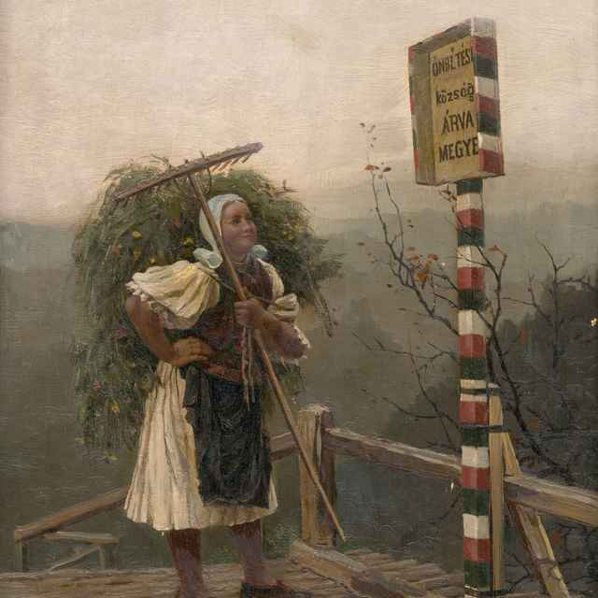
Slováci a vyrovnanie
Od roku 1898 mohla mať každá obec v Uhorsku len jeden oficiálny názov v maďarčine.
Obraz Jaroslava Věšína – Ako sa tá naša dedina volá?

Slide 10
Videá
https://www.youtube.com/watch?v=Dgus6TlmkzI
https://www.youtube.com/watch?v=U1K0esnwkUI (Dejiny udatného českého národa)

